Slide 1

INTEGRANTES
ExplAIner
Álvaro Pires de Souza
Antônio Henrique de Paula Reis
Henrique Saddi Meinicke
Josué Fernando Silva Melo
Lucas Ribeiro Fontana
Weber Anjos de Souza Sodré
3º ano · Técnico em Informática · COTEMIG
O ExplAIner atende estudantes do Ensino Médio e ajuda a resolver a falta de prática guiada e de rotina de estudos.
Notes:
[20 s] Boa tarde! Nós somos o grupo do ExplAIner, do 3º ano de Informática: Álvaro, Antônio, Henrique, Josué, Lucas e Weber. O ExplAIner atende estudantes do Ensino Médio e ajuda a resolver a falta de prática guiada e de rotina de estudos.

Slide 2



PROJETO E PÚBLICO-ALVO
Estudar sozinho é difícil de manter
Tempo perdido
Respostas genéricas
Falta de rotina
procurando um conteúdo bom para estudar rápido
de IA, sem correção nem explicação
o aluno não mantém o hábito de estudar
Solução: uma jornada de estudos em fases, com questões criadas por IA, correção na hora, pontos, ranking e sequência de dias.
Quem usa: estudantes do Ensino Médio.
Notes:
[15 s] O aluno perde tempo procurando conteúdo, recebe respostas genéricas e não mantém rotina. Quem usa o sistema são estudantes do Ensino Médio. A solução é uma jornada de estudos em fases, como num jogo, com questões de IA e correção na hora.

Slide 3

CASO DE USO 1 DE 5
Criar conta e aceitar os termos
OBJETIVO
O aluno cria a conta com nome, nick, e-mail e senha para começar a estudar.
Senha guardada com hash
Sem aceite dos termos, a conta não é criada
Notes:
[8 s] Cadastro: o aluno cria a conta e só entra se aceitar os termos.

Slide 4
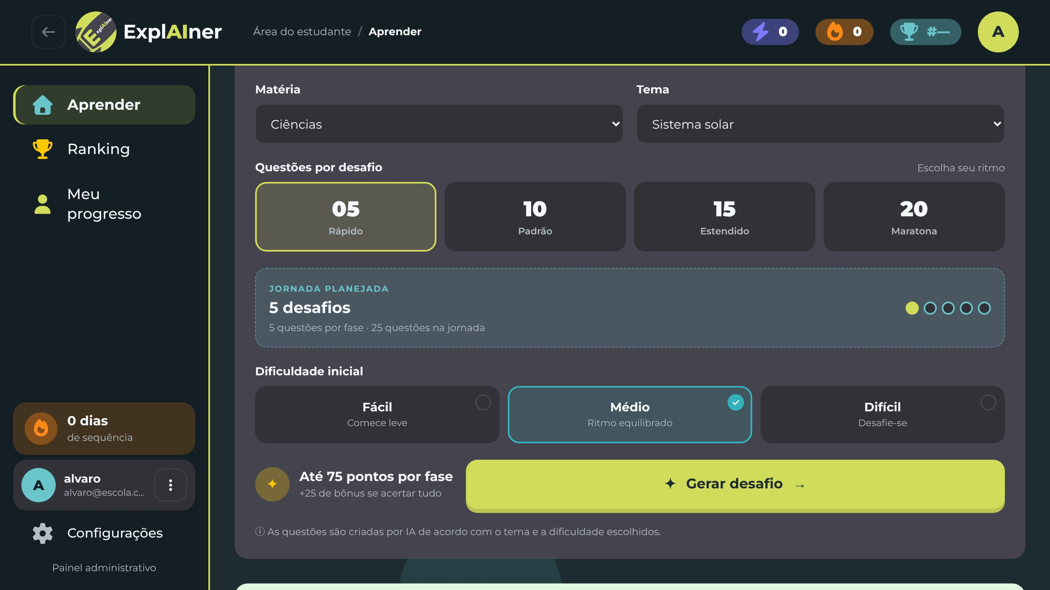
CASO DE USO 2 DE 5
Gerar desafio por tema e dificuldade
OBJETIVO
O aluno escolhe matéria, tema, quantidade e dificuldade; a IA cria as questões da fase.
5, 10, 15 ou 20 questões por fase
Fácil, Médio ou Difícil
Notes:
[8 s] Gerar desafio: escolhe matéria, tema, quantidade e dificuldade, e a IA cria as questões.

Slide 5
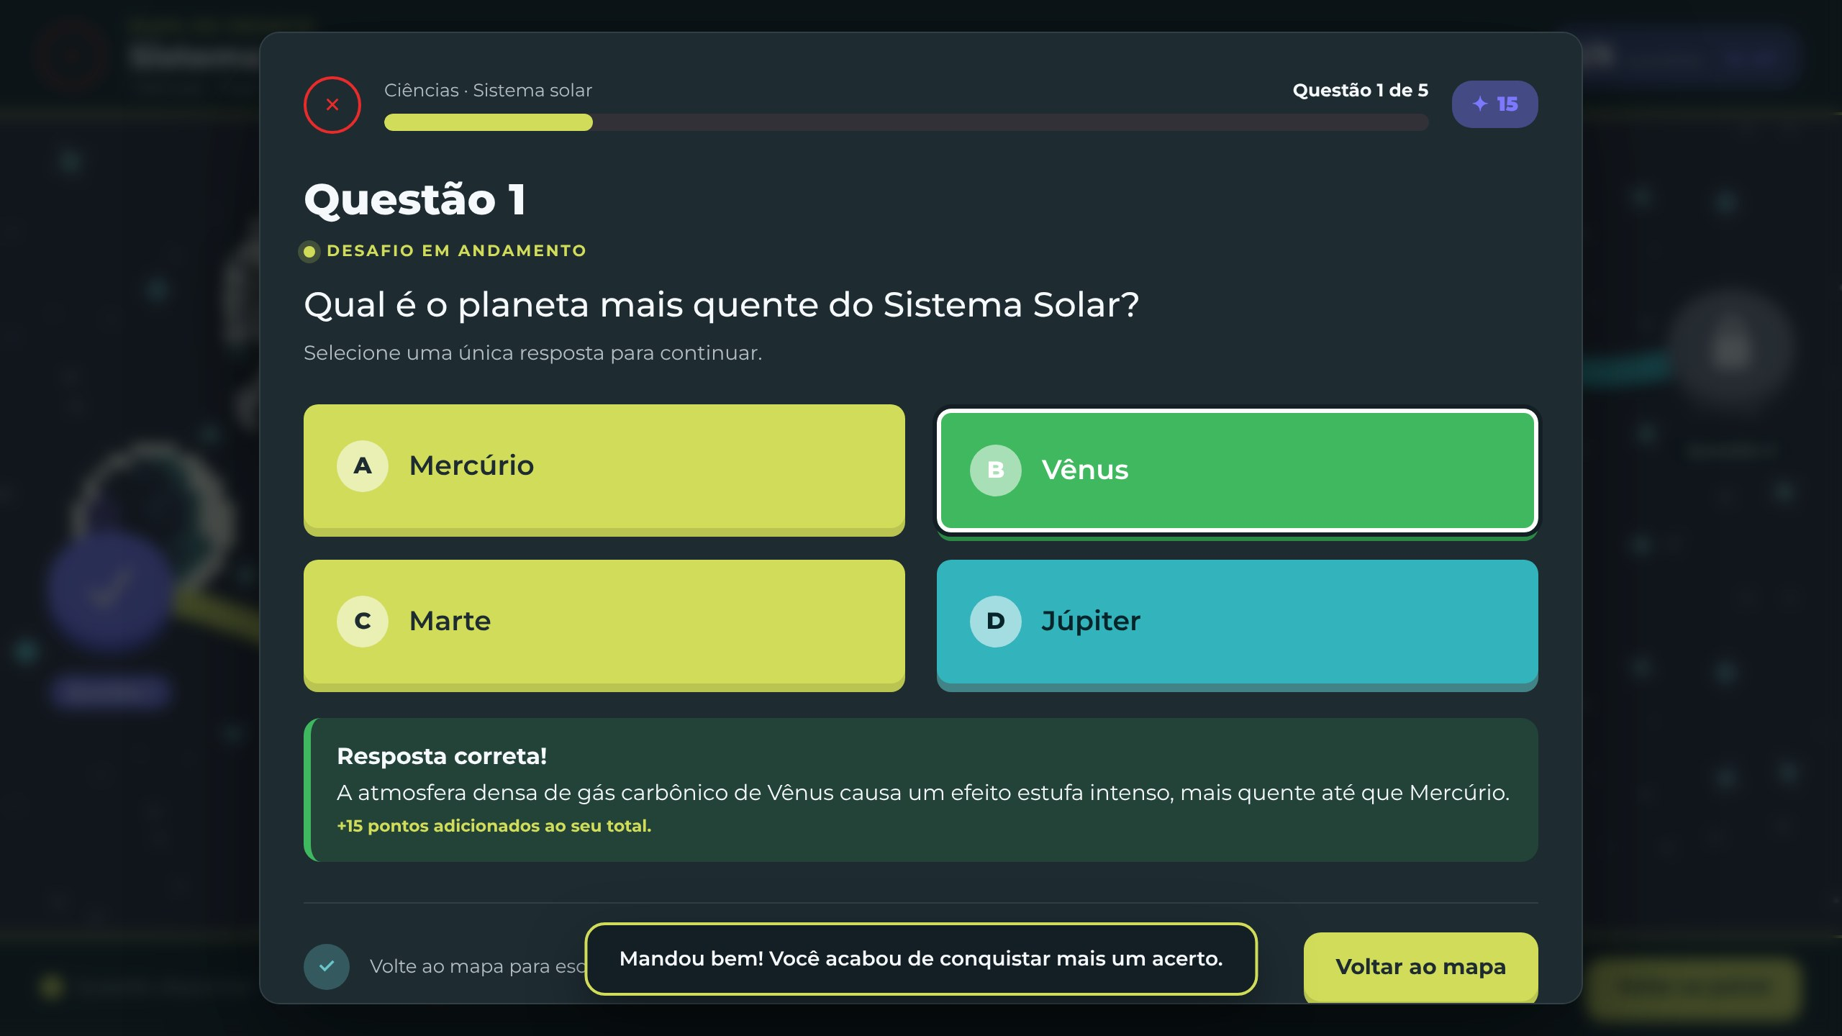
CASO DE USO 3 DE 5
Responder e receber a correção
OBJETIVO
O aluno responde em ordem e vê na hora se acertou, a explicação e os pontos.
Verde no acerto, vermelho no erro
Pontos conforme a dificuldade
Notes:
[8 s] Responder: a correção é na hora, verde ou vermelho, com explicação e pontos.

Slide 6

CASO DE USO 4 DE 5
Concluir a fase e avançar
OBJETIVO
O aluno fecha a fase, recebe os bônus e libera a próxima, mais difícil.
+10 fase, +25 perfeita, +50 jornada
70% de erros: a jornada recomeça
Notes:
[8 s] Concluir fase: ganha os bônus e a próxima fase fica mais difícil.

Slide 7
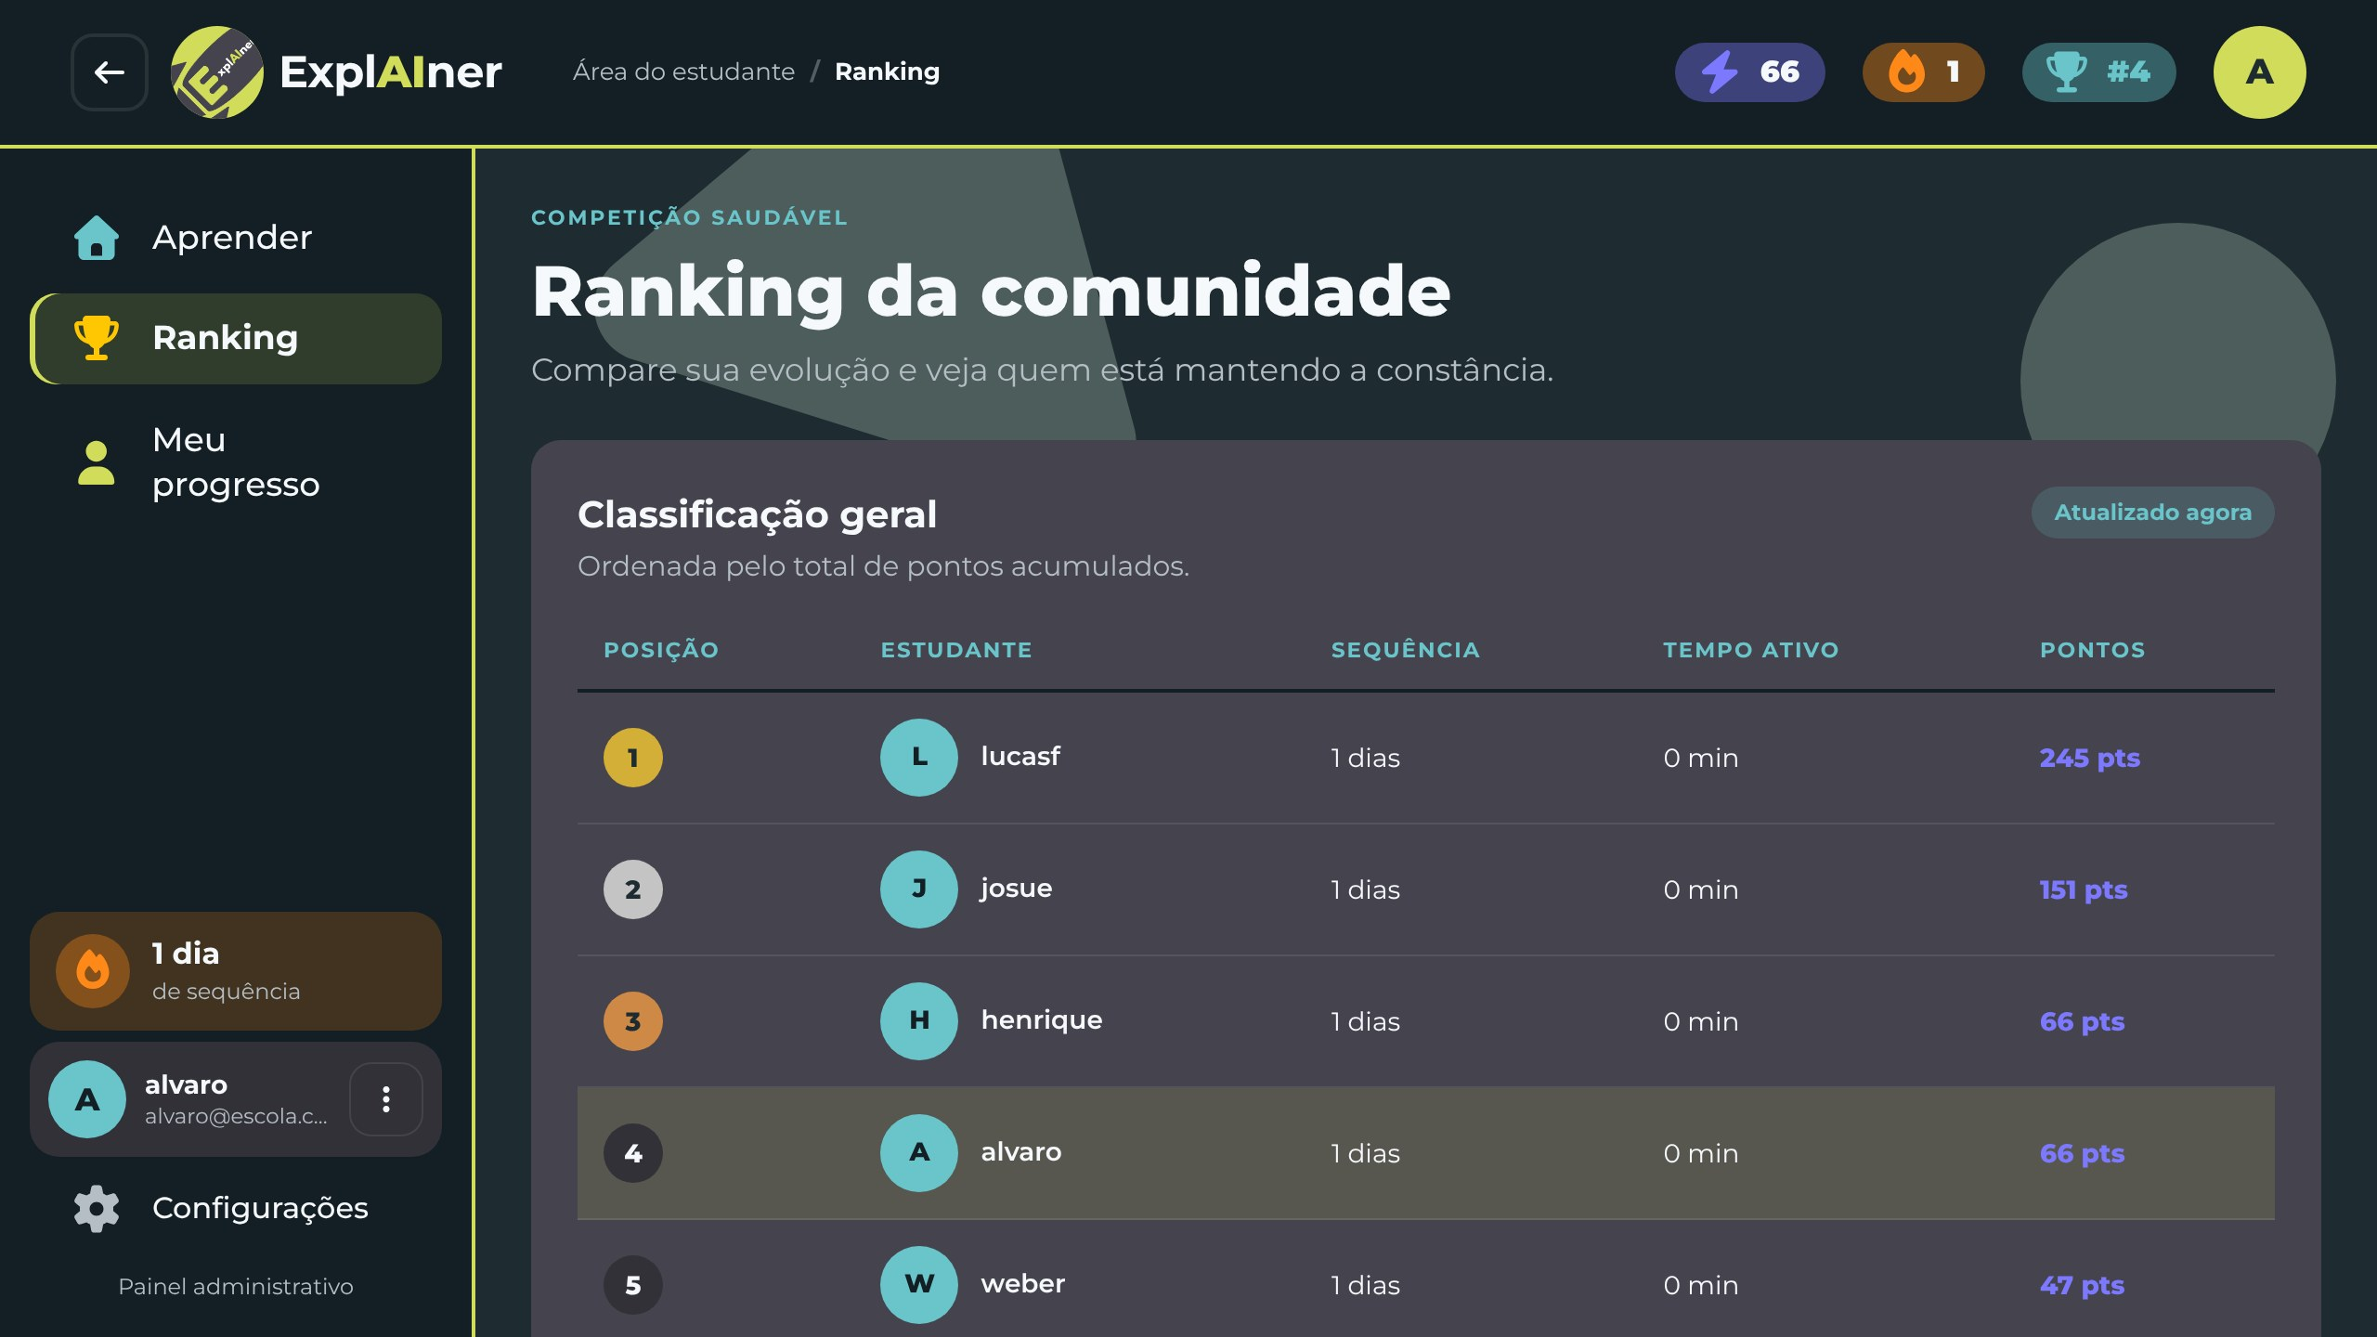
CASO DE USO 5 DE 5
Acompanhar ranking e progresso
OBJETIVO
O aluno compara seus pontos com os colegas e acompanha a evolução.
Posição, pontos e foguinho
Histórico com opção de refazer
Notes:
[8 s] Ranking e progresso: posição, pontos, sequência de dias e histórico.

Slide 8
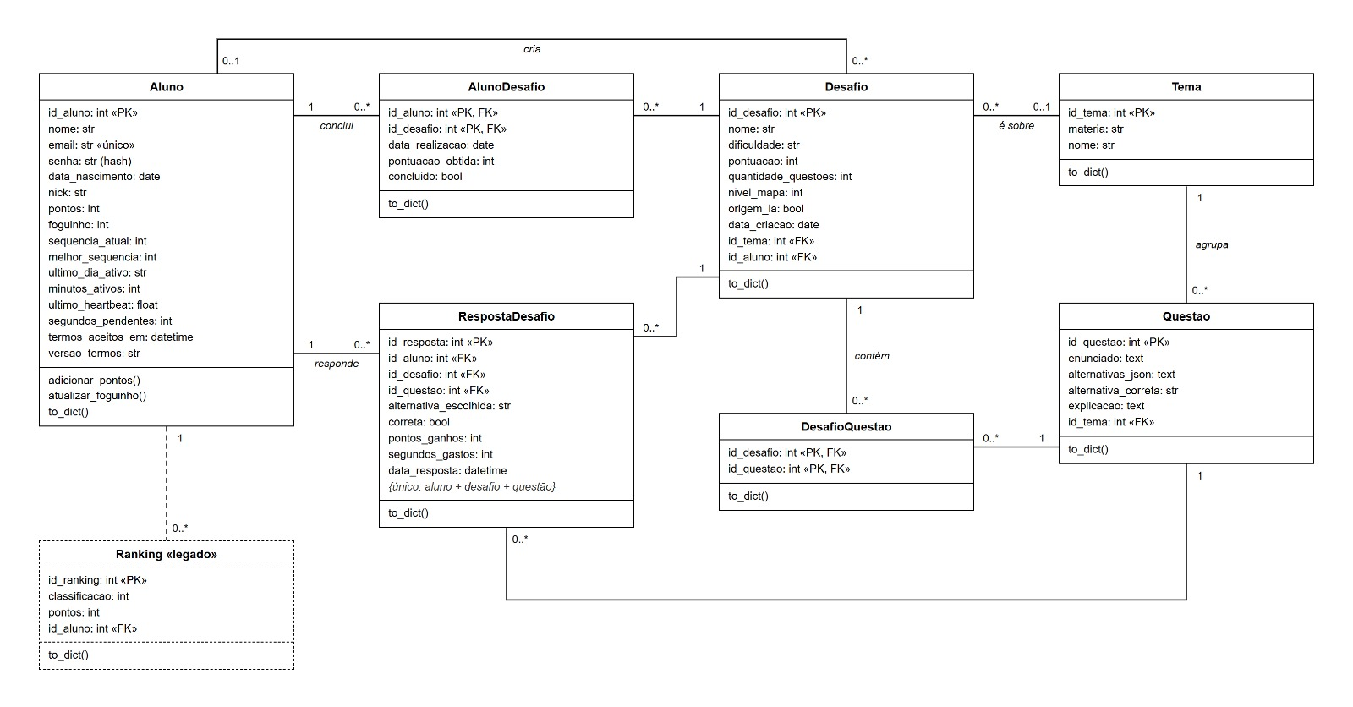
MODELO DE DOMÍNIO
O aluno joga desafios e cada resposta é salva
Classes principais
Aluno, Desafio, Questao e RespostaDesafio; Tema organiza questões e desafios
Relacionamentos
Desafio e Questao são N:N pela DesafioQuestao; RespostaDesafio liga Aluno, Desafio e Questao
Conclusão de fase
AlunoDesafio guarda quando a fase foi concluída e os pontos
No código
cada classe é um Model em backend/models e vira uma tabela no banco
Notes:
[35 s] As classes principais são Aluno, com pontos, sequência e o aceite dos termos; Desafio, com tema, dificuldade e fase; Questao; e RespostaDesafio, que guarda cada resposta. Desafio e Questao são muitos-para-muitos pela DesafioQuestao, e RespostaDesafio liga Aluno, Desafio e Questao. AlunoDesafio registra a conclusão. Cada classe é um Model do código e uma tabela no banco.

Slide 9
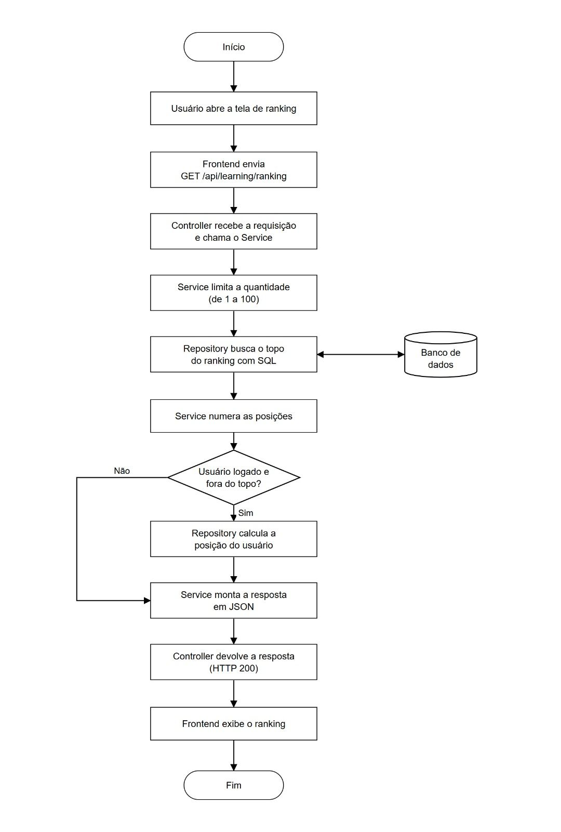
FLUXOGRAMA · RECUPERAÇÃO DE DADOS
Ranking: o Repository busca no banco com SQL
Frontend
GET /api/learning/ranking
Controller
ranking_de_estudo() recebe e chama o Service
Service
ProgressoService limita de 1 a 100 e numera as posições
Repository
AlunoRepository.ranking_topo() faz o SELECT
Resposta
JSON com posições, pontos e total
Notes:
[27 s] Recuperação de dados, o ranking. A tela faz um GET, o Controller recebe e chama o ProgressoService. O Repository busca o topo do ranking com SQL no banco. O Service numera as posições e, se o aluno estiver fora do topo, o Repository calcula a posição dele. A resposta volta em JSON.

Slide 10
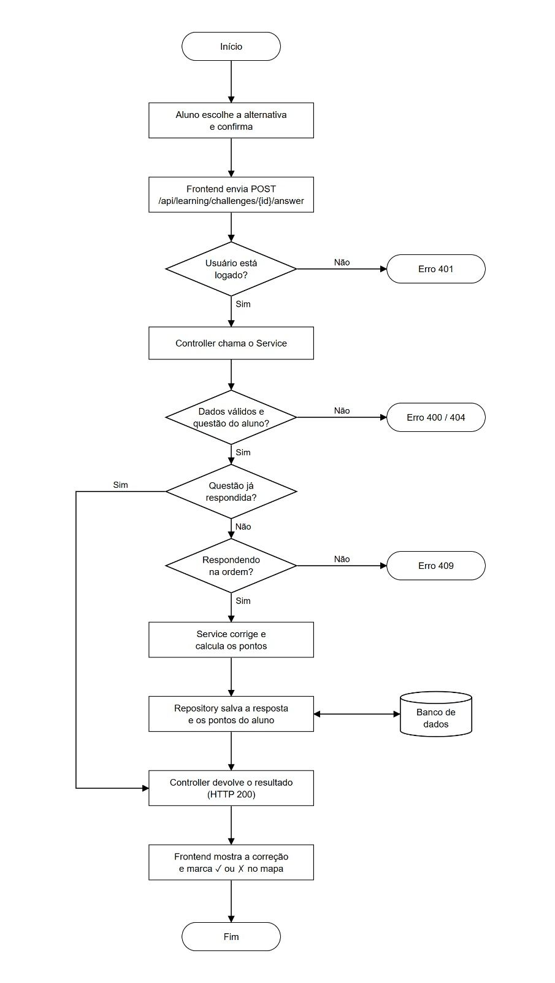
FLUXOGRAMA · ENTRADA DE DADOS
Responder: o Repository grava a resposta e os pontos
Frontend
POST /api/learning/challenges/{id}/answer
Controller
confere o login e chama o Service
Service
RespostaService valida e calcula os pontos
Repository
RespostaRepository.adicionar() e commit
Banco
INSERT da resposta e UPDATE dos pontos
Notes:
[28 s] Entrada de dados, responder questão. O Controller confere o login. O RespostaService valida os dados, vê se a questão já foi respondida e se está na ordem, e calcula os pontos. O Repository salva a resposta e os pontos no banco, e o resultado volta para a tela.

Slide 11
ARQUITETURA E ORGANIZAÇÃO DO CÓDIGO
Quatro camadas no backend
1
2
3
4
Controllers
Services
Repositories
Models
backend/controllers/
backend/services/
backend/repositories/
backend/models/
recebem a requisição e devolvem JSON
executam o caso de uso e as regras
fazem as operações e consultas no banco
representam as tabelas
Frontend separado: a pasta frontend/ (estudar.html e estudar.js) não acessa o banco; ela só chama a API.
Notes:
[20 s] O backend tem quatro pastas: controllers recebem a requisição, services aplicam as regras, repositories acessam o banco e models representam as tabelas. O frontend fica numa pasta separada e não acessa o banco: ele só conversa com a API.

Slide 12
UM FLUXO DO SISTEMA · GERAR DESAFIO
A requisição passa por todas as camadas
Controller
criar_desafio_jogavel() recebe o pedido de novo desafio e confere se o aluno está logado
1
Service
DesafioService.criar() valida tema, quantidade, dificuldade e fase e chama a IA
2
Repository
DesafioRepository, QuestaoRepository e DesafioQuestaoRepository gravam o desafio, as questões e os vínculos
3
Model
Desafio, Questao e DesafioQuestao representam os dados
4
Resposta
o JSON volta ao estudar.js, que desenha o mapa da fase
5
Notes:
[20 s] Um exemplo completo, gerar desafio: o Controller recebe o pedido de novo desafio e confere se o aluno está logado; o DesafioService valida tema, quantidade, dificuldade e fase e chama a IA para criar as questões; os Repositories buscam o tema e gravam o desafio, as questões e os vínculos, e a transação confirma tudo de uma vez; os Models Desafio, Questao e DesafioQuestao representam esses dados; e a resposta volta em JSON para o estudar.js desenhar o mapa.

Slide 13
SEPARAÇÃO ENTRE FRONTEND E API
O frontend consome a API por requisições
frontend/estudar.js · a tela pede os dados
GET /api/learning/ranking · a API responde
async function api(caminho, opcoes) {
const resposta = await fetch(
API_URL + caminho, configuracao);
return resposta.json();
}
api("/api/learning/ranking");
{
"itens": [
{ "posicao": 1,
"nick": "lucasf",
"pontos": 245 },
{ "posicao": 2,
"nick": "josue",
"pontos": 151 }
],
"total_alunos": 6
}
Notes:
[20 s] Toda informação passa pela função api() do estudar.js, que faz fetch para a API e recebe JSON. Aqui está a chamada do ranking e a resposta.

Slide 14
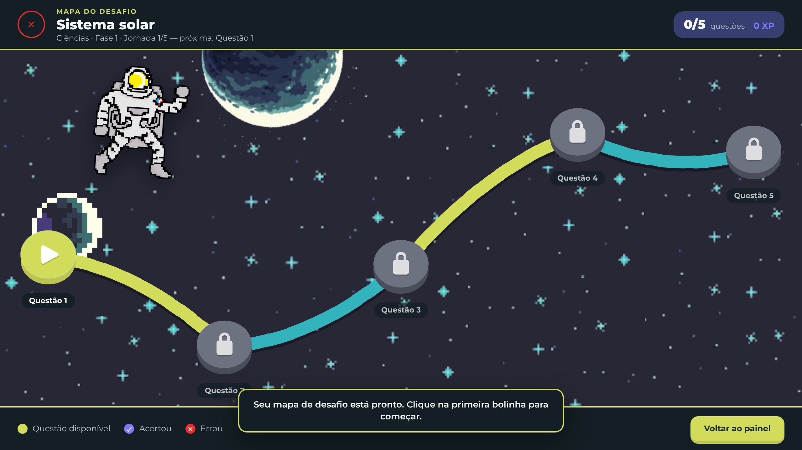
DEMONSTRAÇÃO · ATÉ 2 MINUTOS
Ação do aluno → resultado do sistema
1
Gera um desafio com IA
→ as questões são criadas e o mapa abre
2
Responde as questões
→ verde ou vermelho, explicação e pontos
3
Conclui a fase
→ bônus e próxima fase mais difícil
4
Sai e volta
→ continua de onde parou
Mapa do desafio
5
Abre o ranking
→ posição, pontos e foguinho
Notes:
[2 min] Site aberto e logado antes. 1) Aprender: Ciências, Sistema solar, Médio, gerar desafio; mostrar o mapa e a chamada no F12 (30 s). 2) Responder uma certa e uma errada, mostrando explicação e pontos (35 s). 3) Terminar as questões e concluir a fase: bônus e próxima fase (30 s). 4) Sair e clicar em Continuar desafio; abrir o Ranking com posição, pontos e foguinho (25 s).

Slide 15
PERSISTÊNCIA E CONSULTAS
ORM no CRUD e SQL só no Repository
CRUD com ORM (SQLAlchemy)
SQL em repositories/aluno_repositories.py
Cadastro
db.session.add(aluno)
Login
Aluno.query.filter_by(
email=email).first()
Perfil
aluno.nick = nick
Excluir conta
db.session.delete(aluno)
db.session.commit()
SELECT a.id_aluno, a.nick,
COALESCE(a.pontos, 0) AS pontos
FROM {aluno} a
WHERE a.id_aluno IN (
SELECT DISTINCT r.id_aluno
FROM resposta_desafio r)
ORDER BY pontos DESC, a.nome
LIMIT :limite
Notes:
[35 s] À esquerda, o CRUD com ORM: o SQLAlchemy cria, lê, atualiza e exclui sem SQL escrito à mão, no cadastro, no login, no perfil e na exclusão da conta. À direita, a consulta SQL do ranking, que fica só no Repository e usa parâmetros.

Slide 16
README
Os casos de uso implementados estão no README
README.md · Casos de uso implementados · github.com/lucasf0ntana/ExplAIner-Final
Nº | Caso de uso | Ator | Tela
UC01 | Criar conta e aceitar os termos | Aluno | Login / Criar conta
UC02 | Entrar e sair da conta | Aluno | Login
UC03 | Gerar desafio por tema e dificuldade | Aluno | Aprender
UC04 | Responder questão | Aluno | Mapa do desafio / Questão
UC05 | Concluir fase e avançar na jornada | Aluno | Resultado da fase
UC06 | Continuar desafio em andamento | Aluno | Aprender
UC07 | Refazer fase concluída | Aluno | Meu progresso
UC08 | Consultar ranking | Aluno | Ranking
UC09 | Acompanhar progresso e histórico | Aluno | Meu progresso
UC10 | Manter a sequência de estudos (foguinho) | Aluno | Todas (contagem automática)
UC11 | Alterar nick | Aluno | Meu progresso
UC12 | Aceitar termos em conta existente | Aluno | Modal de termos
UC13 | Excluir a própria conta | Aluno | Menu da conta
UC14 | Gerenciar cadastros (CRUD) | Administrador | Painel administrativo
Notes:
[10 s] O README no GitHub explica como rodar o projeto e traz a tabela dos casos de uso implementados, com ator, objetivo, tela e rota da API de cada um.

Slide 17



TECNOLOGIAS E BÔNUS
IA, hospedagem e termos registrados
TECNOLOGIAS
BÔNUS
Python e Flask
SQLAlchemy (ORM)
IA como serviço
o Google Gemini cria as questões do tema escolhido
SQLite e PostgreSQL
HTML, CSS e JavaScript
Frontend e API hospedados
no Render, com banco PostgreSQL
API do Google Gemini
Render e pytest
Termos com decisão registrada
data e versão do aceite salvas no banco
Notes:
[20 s] Usamos Python com Flask e SQLAlchemy, SQLite no computador e PostgreSQL na hospedagem, HTML, CSS e JavaScript, a API do Google Gemini, o Render e o pytest. E temos os três bônus: IA gerando as questões, frontend e API hospedados no Render, e o aceite dos termos registrado com data e versão.

Slide 18
Obrigado!
Prática guiada, correção na hora e motivo para voltar todo dia.
Perguntas?
Notes:
[10 s] O ExplAIner transforma o estudo em prática guiada, com correção na hora e motivo para voltar todo dia. Muito obrigado!

